Slide 1
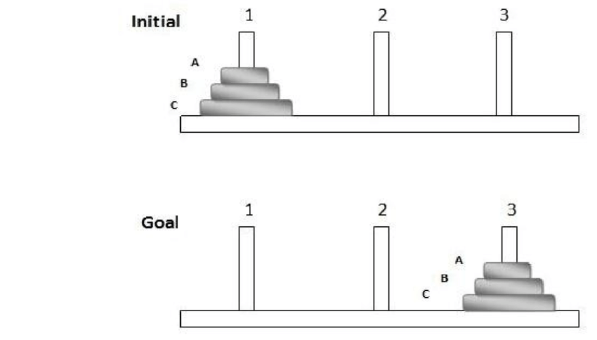
Tower of Hanoi
Cột, đĩa.
Cột nguồn, cột trung gian, cột đích đến.
Mỗi lần chỉ chuyển 1 đĩa
Đĩa nhỏ hơn luôn nằm trên đĩa lớn hơn

Slide 2
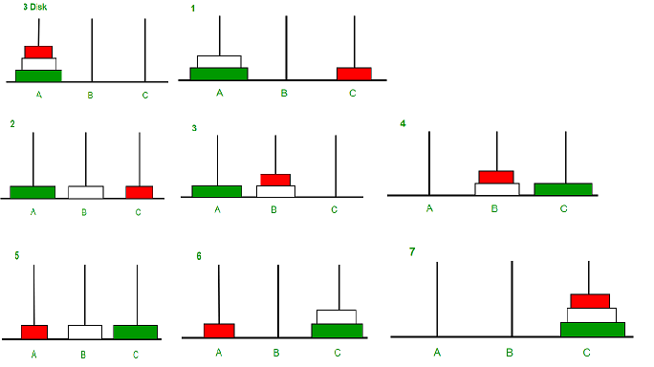
Ý tưởng giải bài toán
Di chuyển n-1 đĩa trên cùng từ: Nguồn -> Trung Gian
Di chuyển đĩa thứ n từ cột: Nguồn -> Đích
Di chuyển n-1 đĩa từ cột: Trung gian -> Đích

Slide 3
void Transform(int n, char a, char b) {
cout << "Chuyen dia " + to_string(n) + " tu " + a + " sang " + b << endl;
}
void Tower(int n, char a, char b, char c) {
if (n == 1) {
Transform(1, a, c);
}
else {
Tower(n - 1, a, c, b);
Transform(n, a, c);
Tower(n - 1, b, a, c);
}
}
int main() {
Tower(5, 'A', 'B', 'C'); return 0;
}

Slide 4
Chuyen dia 1 tu A sang C
Chuyen dia 2 tu A sang B
Chuyen dia 1 tu C sang B
Chuyen dia 3 tu A sang C
Chuyen dia 1 tu B sang A
Chuyen dia 2 tu B sang C
Chuyen dia 1 tu A sang C
Chuyen dia 4 tu A sang B
Chuyen dia 1 tu C sang B
Chuyen dia 2 tu C sang A
Chuyen dia 1 tu B sang A
Chuyen dia 3 tu C sang B
Chuyen dia 1 tu A sang C
Chuyen dia 2 tu A sang B
Chuyen dia 1 tu C sang B
Chuyen dia 5 tu A sang C
Chuyen dia 1 tu B sang A
Chuyen dia 2 tu B sang C
Chuyen dia 1 tu A sang C
Chuyen dia 3 tu B sang A
Chuyen dia 1 tu C sang B
Chuyen dia 2 tu C sang A
Chuyen dia 1 tu B sang A
Chuyen dia 4 tu B sang C
Chuyen dia 1 tu A sang C
Chuyen dia 2 tu A sang B
Chuyen dia 1 tu C sang B
Chuyen dia 3 tu A sang C
Chuyen dia 1 tu B sang A
Chuyen dia 2 tu B sang C
Chuyen dia 1 tu A sang C

Slide 5
Thanks for listening

